Slide 1

Цикл семинаров «Дошкольное детство: идеология и практика» для базовых площадок по апробации механизма введения ФГОС ДО
ГОАУ ЯО «Институт развития образования»,
2015 г.

Slide 2
Идея: от отдельных действий к деятельности и взаимодействию

Slide 3
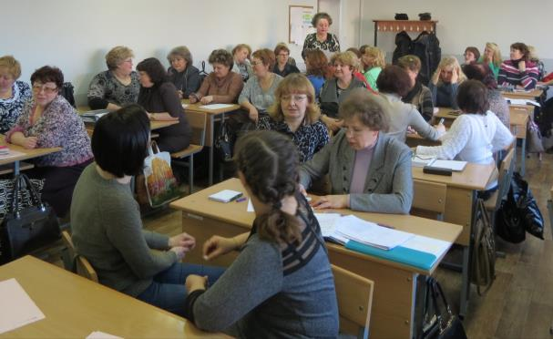
Встреча 1.
Знакомство
5 февраля 2015 г.
Вопросы дня: Чего от нас хотят?
Чего мы хотим?

Slide 4
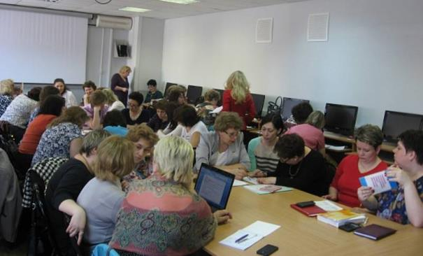
Встреча 2.
«ООП ДО: от программы к деятельности»
29 апреля 2015 г.
Вопросы дня: Куда мы идем?
Где мы хотим оказаться?

Slide 5

Встреча 3.
«Педагог ДОО: от исполнительской к субъектной позиции в деятельности по реализации
ФГОС ДО»
4 июня 2015 г.
Вопрос дня: Кто реализует ФГОС ДО?

Slide 6
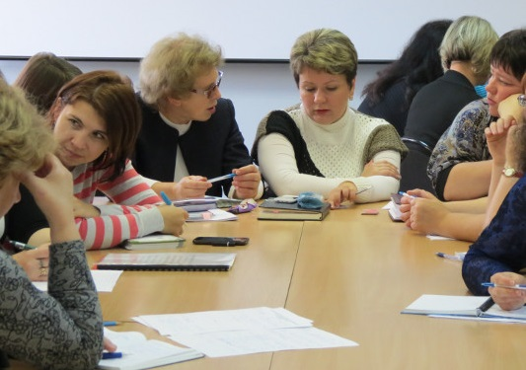
Встреча 4.
«ООП ДО: от проектирования к оценке качества образовательных программ»
1 октября 2015 г.
Вопрос дня: А судьи кто?

Slide 7

Встреча 5.
«Реализация ФГОС ДО: оценка изменений в системе деятельности «базовых» ДОО»
16 декабря 2015 г.
Вопросы дня: Где мы сейчас?
Куда двигаться дальше?

Slide 8

2016 г.:
от «мероприятий» к совместной деятельности

